Slide 1
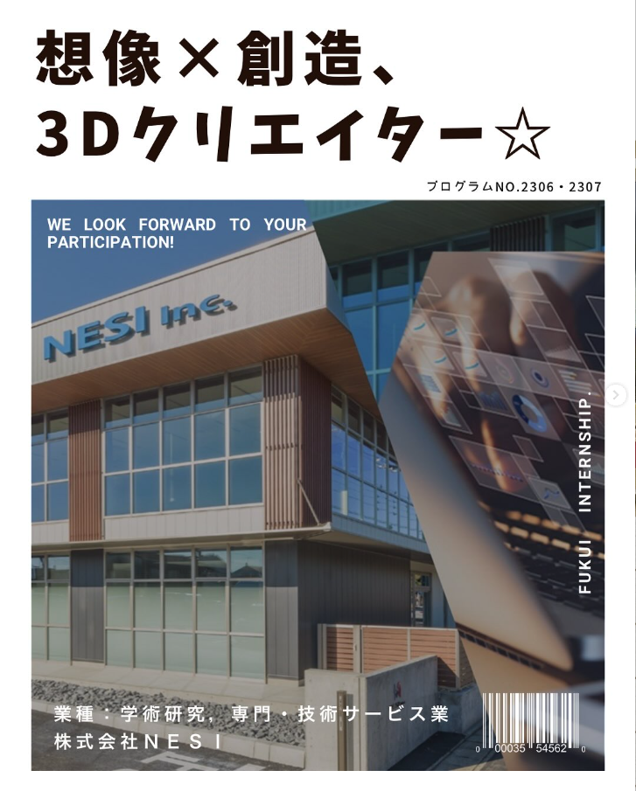
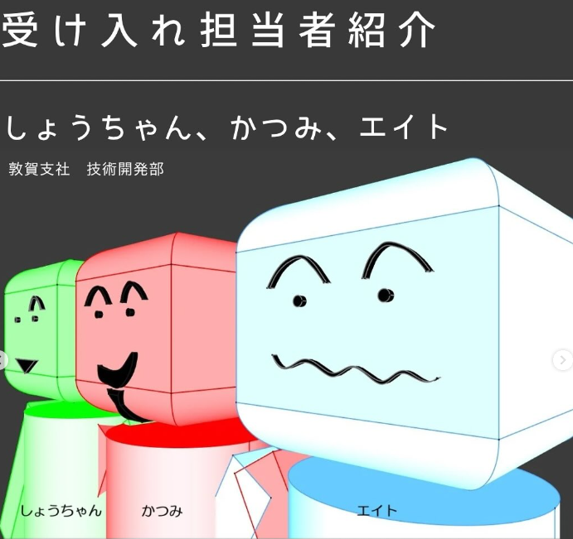
3Dモデリングとサーバの概要
Notes:
はい、じゃあ皆さんおはようございます。
本日と明日の２日間、3Dモデリングに関して担当します。森翔平と申します。
「NESIへようこそ～」とか言っておけばいいんでしょうかね？ようこそと言えるほどの歴はないので、何とも言えませんが…
ちなみになんですが、皆さんはインターンシップの募集要項とか見て選んでくださったんでしょうかね？
募集要項というか、インスタとかの4,5ページほどあるやつですね。
１日目にも聞かれたかもしれませんが…
じゃあ、3Dモデルの～あの～3体のレゴブロックのイメージキャラに出てきそうなやつは…見た？
一番奥のまゆげない、まゆげがどっかいっちゃってるやつがぼくです。まゆげはえとるやんけ！？みたいなツッコミはめんどくさいのでしないでください。
ふざけただけなので。書き忘れたとかでは全然ないんで～
もっかい作るのがめんどくさかったとかそんなんでもないんで～
冒頭雑談がすぎますね。すいません。じゃあメインやりますね。
〇〇ということでね、しょっぱなも言いましたが２日間この内容のものをやります。
でなんですが、3Dモデリングを作るのは当然、読んで字のごとしなんですが、ただ作るわけじゃありません。
ただ作るっていう言いまわしが微妙かもしれませんが、3Dモデルを作りました。ちゃんちゃん！ではないということですね。
というのもですね
（クリック）

Slide 2
目的
Web制作で使う3Dモデルを
作成します！
Notes:
皆さんには、Web制作で使う3Dモデルを作成していただきます。よろしくお願いします。
はい。皆さんには3Dモデルを作っていただくんですが、それは明後日、つまりインターンシップ4日目ですね。
そこで使います。あの～HTML/CSS/JavaScriptなんちゃらとかのあれですね。そこで使います。
なので、3DモデリングとWeb構築ですね。募集要項とかポスターとか掲示板とか見られたと思いますが、
その3DモデリングとWeb構築は分離して個々で行うのかな～と思った方もいるかもしれませんが、
続きものでございます。
この２日間で作ったものが、３日目につながります。
だからといってですね、この2日間でめちゃくちゃ頑張らなきゃいけないのかな？この8時間にすべてをかけなきゃいけないのかな？
そんなわきゃありませんので、なんとかなりますので、ご安心ください。すごい雑なフォローですけど。
ふざけ抜きで、まぁなんとかなるようにこちらも考えて、仕込んでますので、よろしくお願いします。
（クリック）

Slide 3
どんなモデルを作るのか？
Notes:
じゃあ今回はどんなモデリングを作るのか？って話なんですけれども、
（クリック）

Slide 4
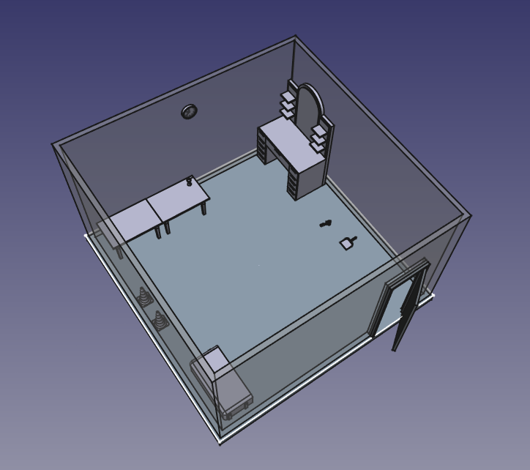
どんなモデルを作るのか？
“箱庭(部屋)”を作ります。
Notes:
はい。箱庭を作っていただきます。
まぁ箱庭といっても部屋なんですけれども、ざっくりワンルームみたいな具合ですね。
てことで作っていくわけなんですが、これを２日間で作るのか？
こんな無駄話多い講師で大丈夫か？間に合うのか？みたいな感じに思うじゃないですか？
まぁその点については否定しませんが、救済措置は後でご説明します。
作るにあたり進め方ですね、こちらです。
（クリック）

Slide 5
全体の流れ
ソフトの
主要操作
用語解説
モデルの
結合
モデリング
Notes:
全体の流れといたしまして、用語解説・ソフトの主要操作・モデリング・モデルの結合、という順番で
大きく４つのカテゴリーに分けて進めていきます。
（クリック）

Slide 6
全体の流れ
ソフトの
主要操作
用語解説
モデルの
結合
モデリング
Notes:
まず、用語解説。ソフトの操作中絶対出てきて覚えないといけないのかと言われると、そうでもないんですが
3Dモデリングという用語周りの雑学じゃないですが、周辺知識をご説明します。
（クリック）

Slide 7
全体の流れ
ソフトの
主要操作
用語解説
モデルの
結合
モデリング
Notes:
次にソフトの主要操作。実際に3Dモデリングソフトをですね、操作していただきます。
細かいことをいうとインストールから始めて、ちょっと初期設定はやるんですけれどもすぐ終わります。
まぁよく使う主要な操作を一緒にやっていこうかなと思います。
ただあくまで主要操作なので、みなさんがモデリング。この次のステップですね。
そこで、主要操作に出てこない操作も含まれています。
ちなみに、今回扱う3Dモデリングソフトは、
（クリック）

Slide 8
全体の流れ
ソフトの
主要操作
用語解説
使う3Dモデリングソフトは…
FreeCADです。
モデルの
結合
モデリング
Notes:
FreeCADというソフトです。
詳細は、用語解説の部分で触れますので、とりあえず飛ばします。
（クリック）

Slide 9
全体の流れ
ソフトの
主要操作
用語解説
モデルの
結合
モデリング
Notes:
続けて、モデリングです。
メインイベントです。一番ボリュームある部分ですね～。
皆さんが、ソフトの操作をスポンジのように吸収してくれると、ここで私が教えるために手を下す時間が減るので
よろしくお願いします。
まぁ本音は置いといて、ボタンが多いのは確かで、似たソフトに触れていない限り、混乱するほどなんでもできるソフトなのは確かかなと思います。
こちらで用意したマニュアルもございますし、そちらを参考にしても、まわりの講師に質問しても構いません。
力の限りサポートいたしますので、頑張ってみてください。
（クリック）

Slide 10
全体の流れ
ソフトの
主要操作
用語解説
モデルの
結合
モデリング
Notes:
最後にモデルの結合です。
先ほど箱庭部屋を作るっていうページで、こんなのお見せしたじゃないですか？
これをつくるってなったら１つのファイルで全部詰め込んでやるのかっていうと、そうではないです。
机だけ。棚だけ。椅子だけ。みたいに、１つ１つ家具・設置物を各々、１ファイルに１モデルっていう感じにいたしますので、
それらを結合する内容となります。
（クリック）

Slide 11
全体の流れ
１日目（本日）
２日目（明日）
Web制作へ
用語解説
ソフトの
主要操作
モデリング
モデルの
結合
Notes:
ざっくりですが１日目は、これから用語解説をやって主要操作をやって、もう今日でモデリングに入っていこうかなと思います。
そして２日目。
（クリック）

Slide 12
全体の流れ
１日目（本日）
２日目（明日）
Web制作へ
用語解説
ソフトの
主要操作
モデリング
モデルの
結合
Notes:
２日目は、モデリングを続けて行って、モデルの結合をして、
晴れて明後日のWeb構築に挑むと…こんな流れでやっていきます。
（クリック）

Slide 13
全体の流れ－ボリューム感
用語
解説
ソフトの
主要操作
モデルの
結合
モデリング
Notes:
各カテゴリーのざっくりなボリューム感です。頑張りましょう。
（クリック）

Slide 14
全体の流れ－ボリューム感
用語
解説
ソフトの
主要操作
モデリング
モデルの
結合
Notes:
でー人によってこうにもなると考えています。ここはまぁやりながら、なるほどっとなると思います。
モデリングがっつり押しじゃないパターンもありますので。よろしくお願いします。
ここまでで、前座は終わったんですが、大丈夫ですか？トイレとか大丈夫ですか？
【トイレ休憩あるかも！！】
はいじゃあ。用語解説に入っていきます。
（クリック）

Slide 15
用語解説
・3Dモデル
・点群
・FreeCAD
Notes:
用語解説は、3Dモデルと点群、FreeCADについてです。
上二つは前日の復習みたいになると思いますが、簡単なおさらい程度に聞いていただければと思います。
(クリック)

Slide 16
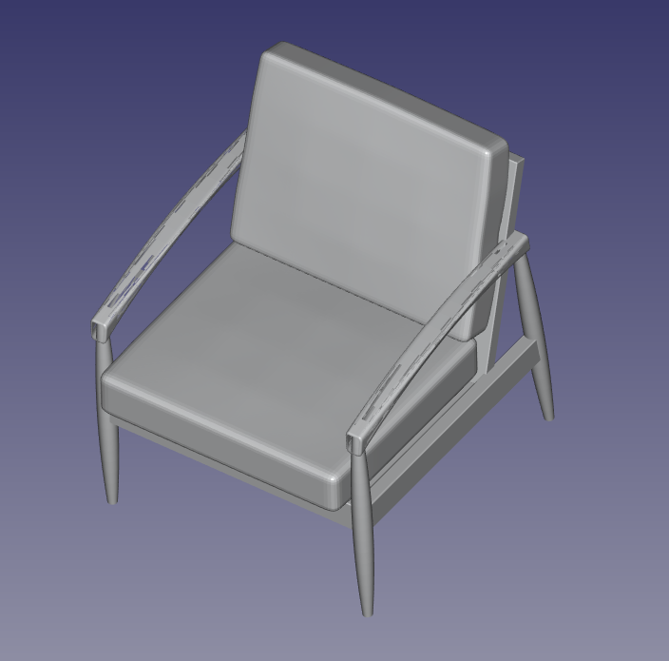
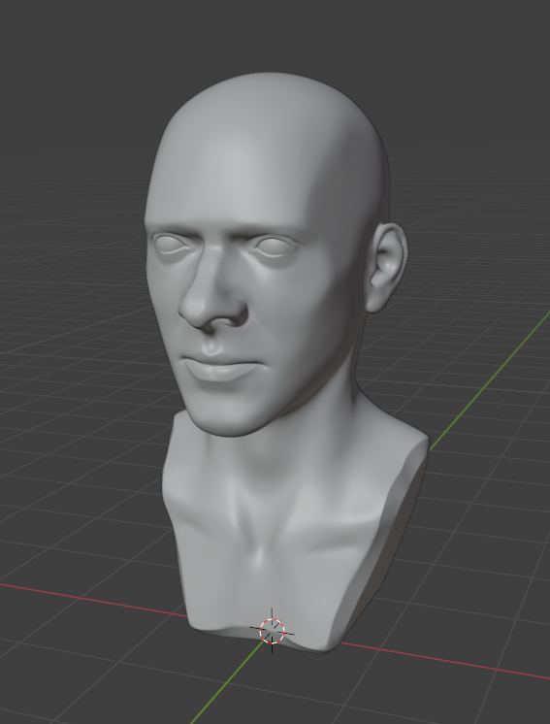
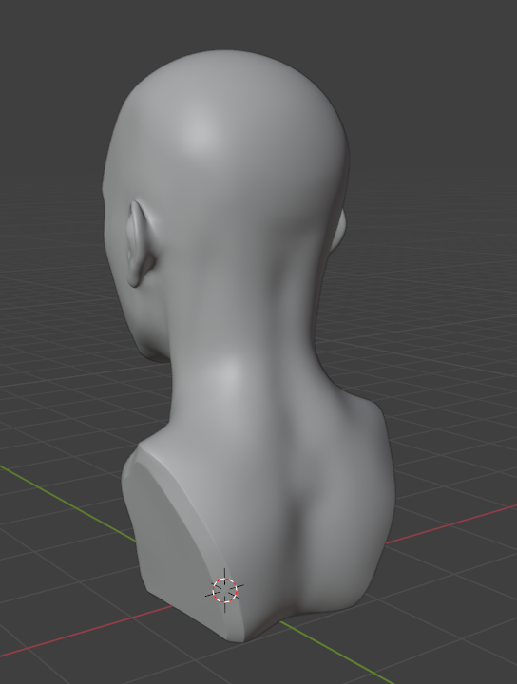
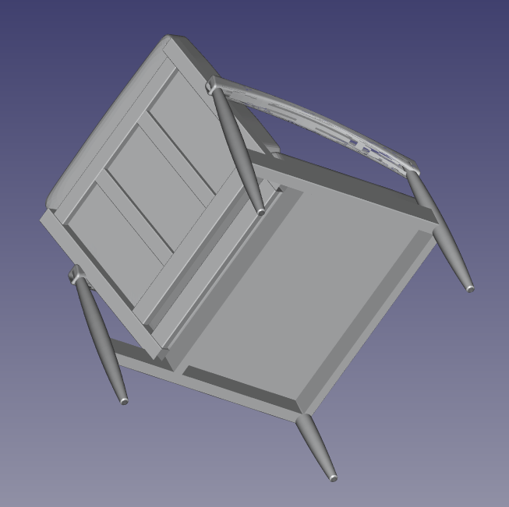
用語解説－3Dモデル
Notes:
はい。じゃあまず、3Dモデルですね。
画像のようなものになるんですが、3Dモデルとは何ぞやと。
（クリック）

Slide 17
用語解説－3Dモデル
PC上で
どの角度からでも見れるデータ
↑森より引用
Notes:
えーPC上でどの角度からでも見れるデータです。森より引用ということでね。
ぼくのイメージです。
まぁね、こんな初対面のおっさんの言葉を信じろというほうが難しいので、一応一応ね
（クリック）

Slide 18
用語解説－3Dモデル
PC上で
どの角度からでも見れるデータ
↑森より引用
3次元空間における立体の形状をコンピュータ上で表現したデータのことです。
平面的な2Dモデルとは異なり、奥行きのある立体的な形状を持ち、
あらゆる角度から観察することができます。﻿
↑検索中のAIより引用
Notes:
Google Chrome。えーグーグルですねようは。ぐぐった結果。AIで生成された文章がこちらです。
3次元空間における立体の形状をコンピュータ上で表現したデータのことです。
平面的な2Dモデルとは異なり、奥行きのある立体的な形状を持ち、あらゆる角度から観察することができます。
あながち森君も間違ってませんよね。
（クリック）

Slide 19
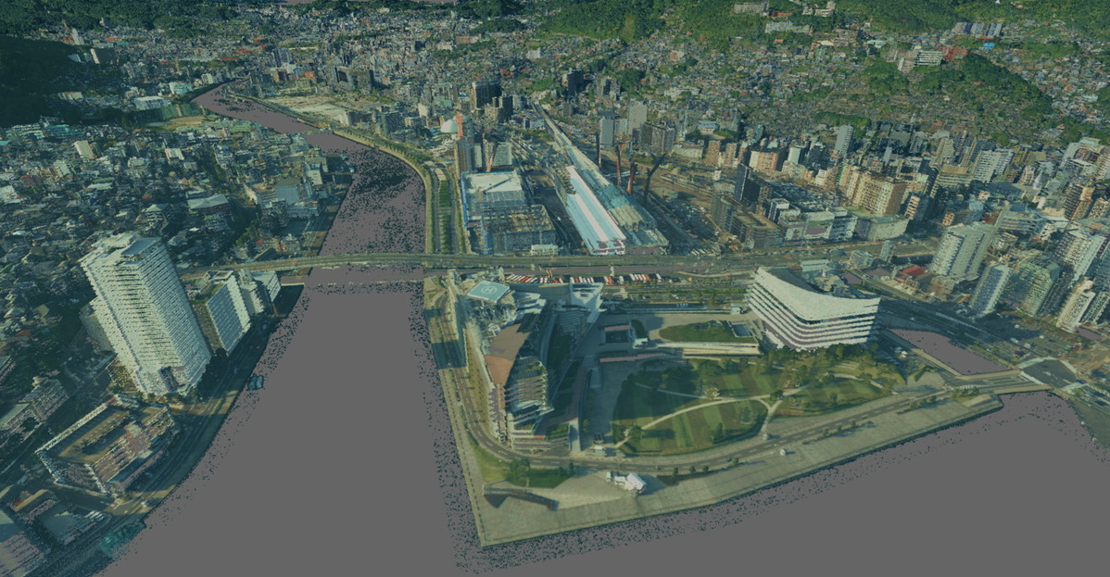
用語解説－点群
↑オープンナガサキより引用
Notes:
次は点群です。
はい。昨日ね点群の講義？講習？を受けていなかったら、これは写真じゃないよ～
点群だよ～と言わなきゃならないところだったんですがね。
皆さんは、もう点群という存在を知っているということでね。
これが点群ですね。
別に本当は点群じゃなくてただのイラストですとかひっかけも何もないです。フツーに点群です。
点群とはなんぞやという話ですが。
（クリック）

Slide 20
用語解説－点群
モザイクアートの３次元版
↑森より引用
https://pimoza.com/usefulclmns11.html
Notes:
モザイクアートの3次元版。
みなさんモザイクアートはご存じでしょうか？おそらく単語はしらなくても見たことはあると思います。
こちらです。（URLより検索）
（クリック）

Slide 21
用語解説－点群
モザイクアートの３次元版
↑森より引用
多数の点の集まりで、3次元空間における物体の形状や表面を表現するデータ。
各点には、X, Y, Zの座標値と、
場合によっては色などの属性情報が付与されています。﻿
↑検索中のAIより引用
Notes:
（クリック）

Slide 22
余談－点群
モザイクアートの３次元版
ハンディ型
https://3d-scantech.jp/simscan-e/?_gl=1*fux4wd*_gcl_au*MzY3NjMyOTQwLjE3NTE5NzQ4MDQ.
据置型
https://www.youtube.com/watch?v=iptD3AaNdPo
？？？？型
https://www.youtube.com/watch?v=Fl8hLGuAiWc

Slide 23
余談－点群
モザイクアートの３次元版
ハンディ型
https://3d-scantech.jp/simscan-e/?_gl=1*fux4wd*_gcl_au*MzY3NjMyOTQwLjE3NTE5NzQ4MDQ.
据置型
https://www.youtube.com/watch?v=iptD3AaNdPo
ドローン型
https://www.youtube.com/watch?v=Fl8hLGuAiWc

Slide 24
余談－点群と3Dモデルの関係
Notes:
で、またまた余談なんですけれども、点群と3Dモデルとの関係というところで、ここも完全に復習ですが、
（クリック）

Slide 25
余談－点群と3Dモデルの関係
点群
↑オープンナガサキより引用
Notes:
点群がまず生成されます。まぁ厳密にいえば、前段にカメラ？スキャナがありますが、まぁいいでしょう。割愛します。
（クリック）

Slide 26
余談－点群と3Dモデルの関係
点群
３Ｄモデル
点群を元に
生成
↑オープンナガサキより引用
https://www.youtube.com/watch?v=RBTls6i6hHw
Notes:
それをもとに3Dモデルを作ります。
ここもやりましたね。
（クリック）

Slide 27
余談－3Dモデルの生成パターン
点群
３Ｄモデル
パターン
①
↑オープンナガサキより引用
？？
パターン
②
Notes:
はい。余談が続きます。3Dモデルの生成パターンということで、
前ページで点群から、点群を元に3Dモデルを生成するよ～とお話ししたんですが、もう１パターンあります。
なんでしょうか。
（クリック）

Slide 28
余談－3Dモデルの生成パターン
点群
３Ｄモデル
パターン
①
↑オープンナガサキより引用
図面
パターン
②
Notes:
図面から3Dモデルですね。
２ぱたーんあります。
この２パターン。まぁパターン１２で分けてるんですが、決定的な違いがあると私は思っています。
それはですね。
（クリック）

Slide 29
余談－3Dモデルの生成パターン
点群
３Ｄモデル
３次元
３次元
図面
２次元
Notes:
点群から3Dモデルは3次元から3次元。図面から3Dモデルは2次元から3次元と。
この図面で1次元あげるというのが、まぁなかなか点群を使うか図面を使うか迷うところと感じています。
点群から3Dモデルは、なんというかなぞるようなものですよね。あのー何かのイラスト書きたいときに新しい紙をそのイラストの上に重ねてなぞるみたいな。
ただ図面から3Dモデルは、完成系がね。想像力なんですよね。図面からこんな感じかな～みたいな。
3Dモデル完成してもこれ合っているのか？みたいな。
じゃあ点群でいいんじゃない？となるんですが、昨日点群データさわったとき、PC見ましたか？光ってなかった？
まぁ光っているからそうだぜとは限らないんですけど、めっちゃ高いです。高スペックです。
かつ、3Dモデルと点群両方を同じソフトで扱うとなると…有料ばっかなんですね。ソフトが。
（クリック）

Slide 30
用語解説－FreeCAD
3Dモデルを作成する
無料のソフトウェア
Notes:
最後、FreeCADです。
これは、3Dモデルを作成する無料のソフトウェアです。
皆さんがこれからインストールし、初期設定し、実際に3Dモデリングを行っていただくソフトです。
（クリック）

Slide 31
余談－FreeCAD
どちらかというと
こっちの3Dモデル向き
https://www.freecad.org/index.php?lang=ja
Notes:
でですね。このFreeCADなんですが、向いているのは、左側赤丸で示してます。椅子とか画像はないですが、
テーブルとか歯車とか何というか規則性があって対称的で、直線が多くてみたいなモデル向きと認識しています。
逆に人型とかモンスターとか動物とか不規則で曲線が多いモデリングには不向きとみています。
（URL）
実際にですね。公式サイトのほうもTHE左側むきですよと言わんとばかりにね。こう歯車の主張が強いです。
本当はね。右側をやりたいですよね。やっぱり右側なのよ。私もね右側派ですよ。皆さんもそうじゃないでしょうか。
でもね。言い訳させていただくと、パソコンのスペックと私のスペックが足りない。今はまだ。今はまだ勘弁してください。
はいじゃあ。用語解説のくだりも以上ですが、ご質問ありますでしょうか。
（クリック）

Slide 32
ソフトの主要操作
・FreeCADのインストール
・ソフトの初期設定
・ソフトの主要操作

Slide 33
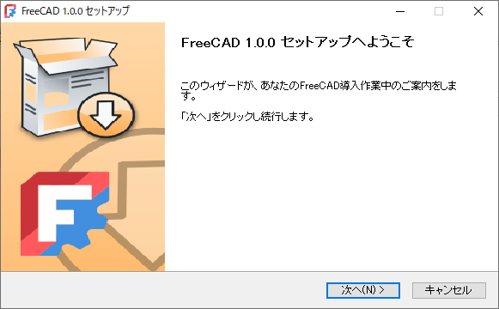
ソフトの主要操作－FreeCADのインストール

Slide 34
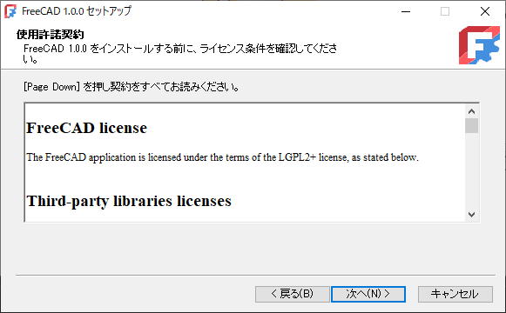
ソフトの主要操作－FreeCADのインストール

Slide 35
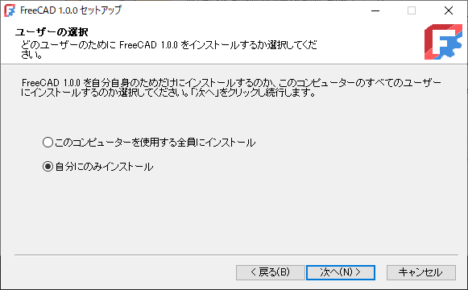
ソフトの主要操作－FreeCADのインストール

Slide 36
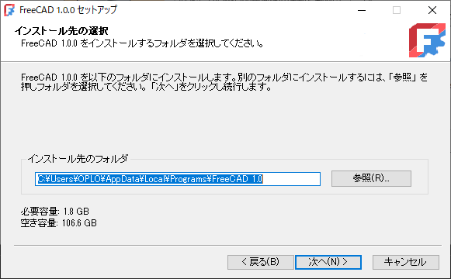
ソフトの主要操作－FreeCADのインストール

Slide 37
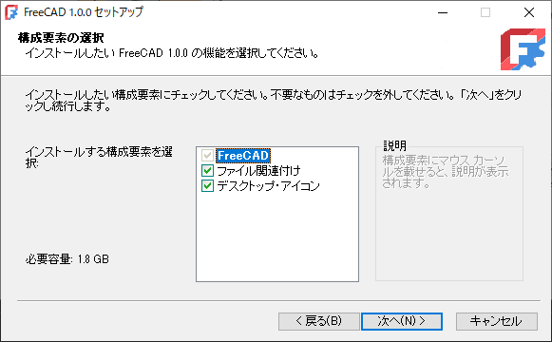
ソフトの主要操作－FreeCADのインストール

Slide 38
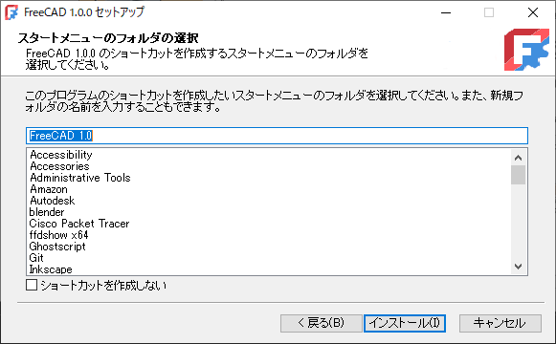
ソフトの主要操作－FreeCADのインストール

Slide 39
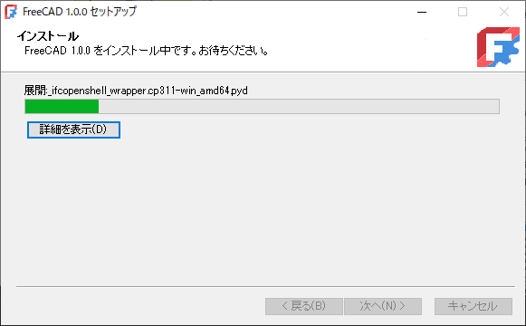
ソフトの主要操作－FreeCADのインストール

Slide 40
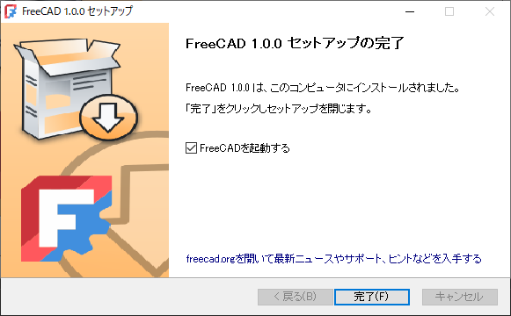
ソフトの主要操作－FreeCADのインストール

Slide 41
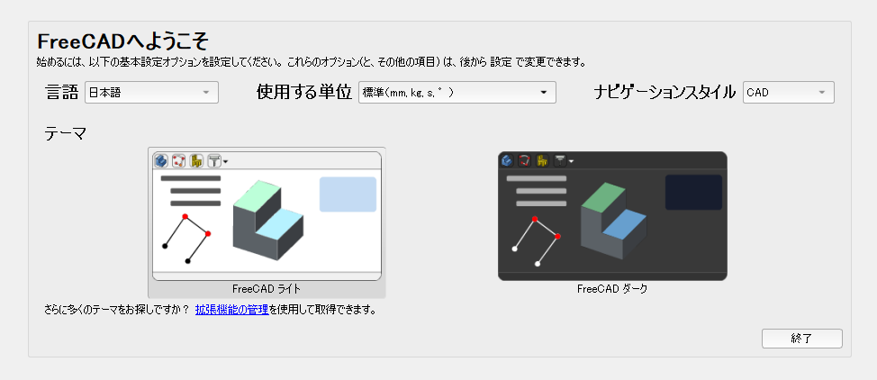
ソフトの主要操作－ソフトの初期設定

Slide 42
ソフトの主要操作－ソフトの初期設定

Slide 43
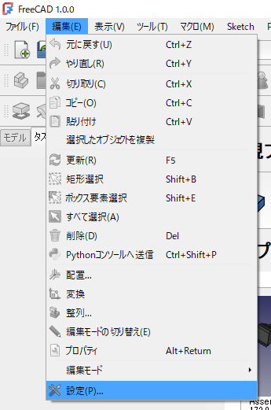
ソフトの主要操作－ソフトの初期設定

Slide 44
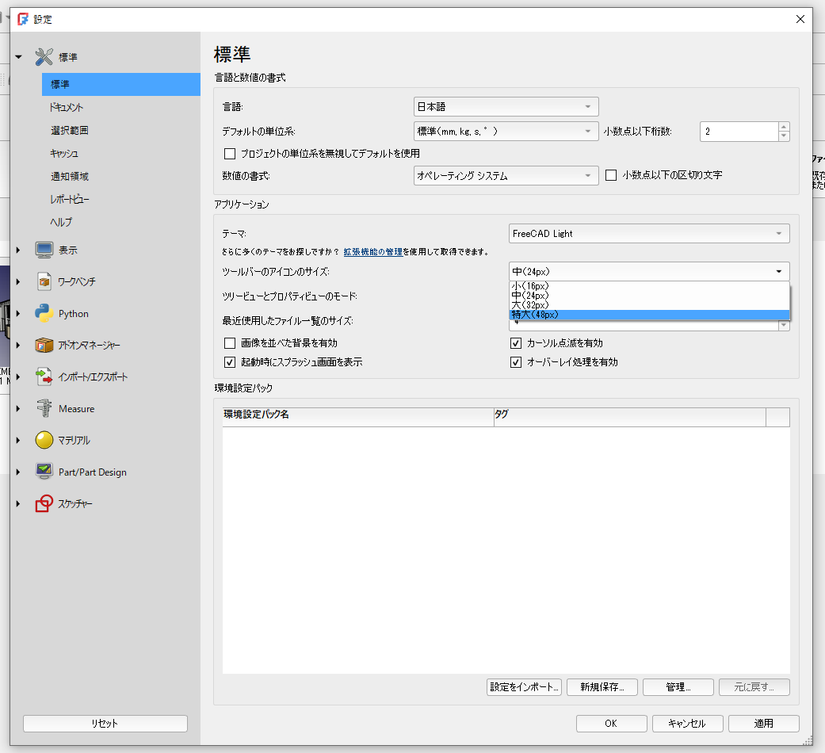
ソフトの主要操作－ソフトの初期設定

Slide 45
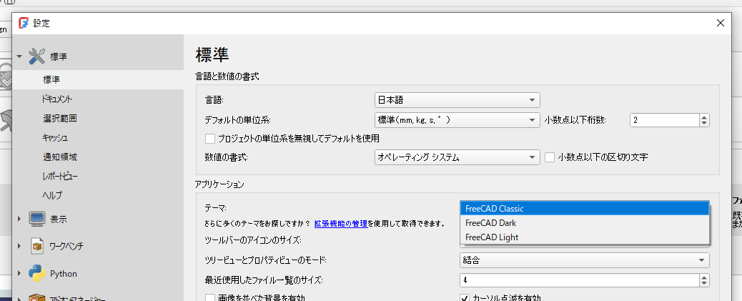
ソフトの主要操作－ソフトの初期設定

Slide 46
ソフトの主要操作－ソフトの初期設定

Slide 47
ソフトの主要操作－ソフトの初期設定

Slide 48
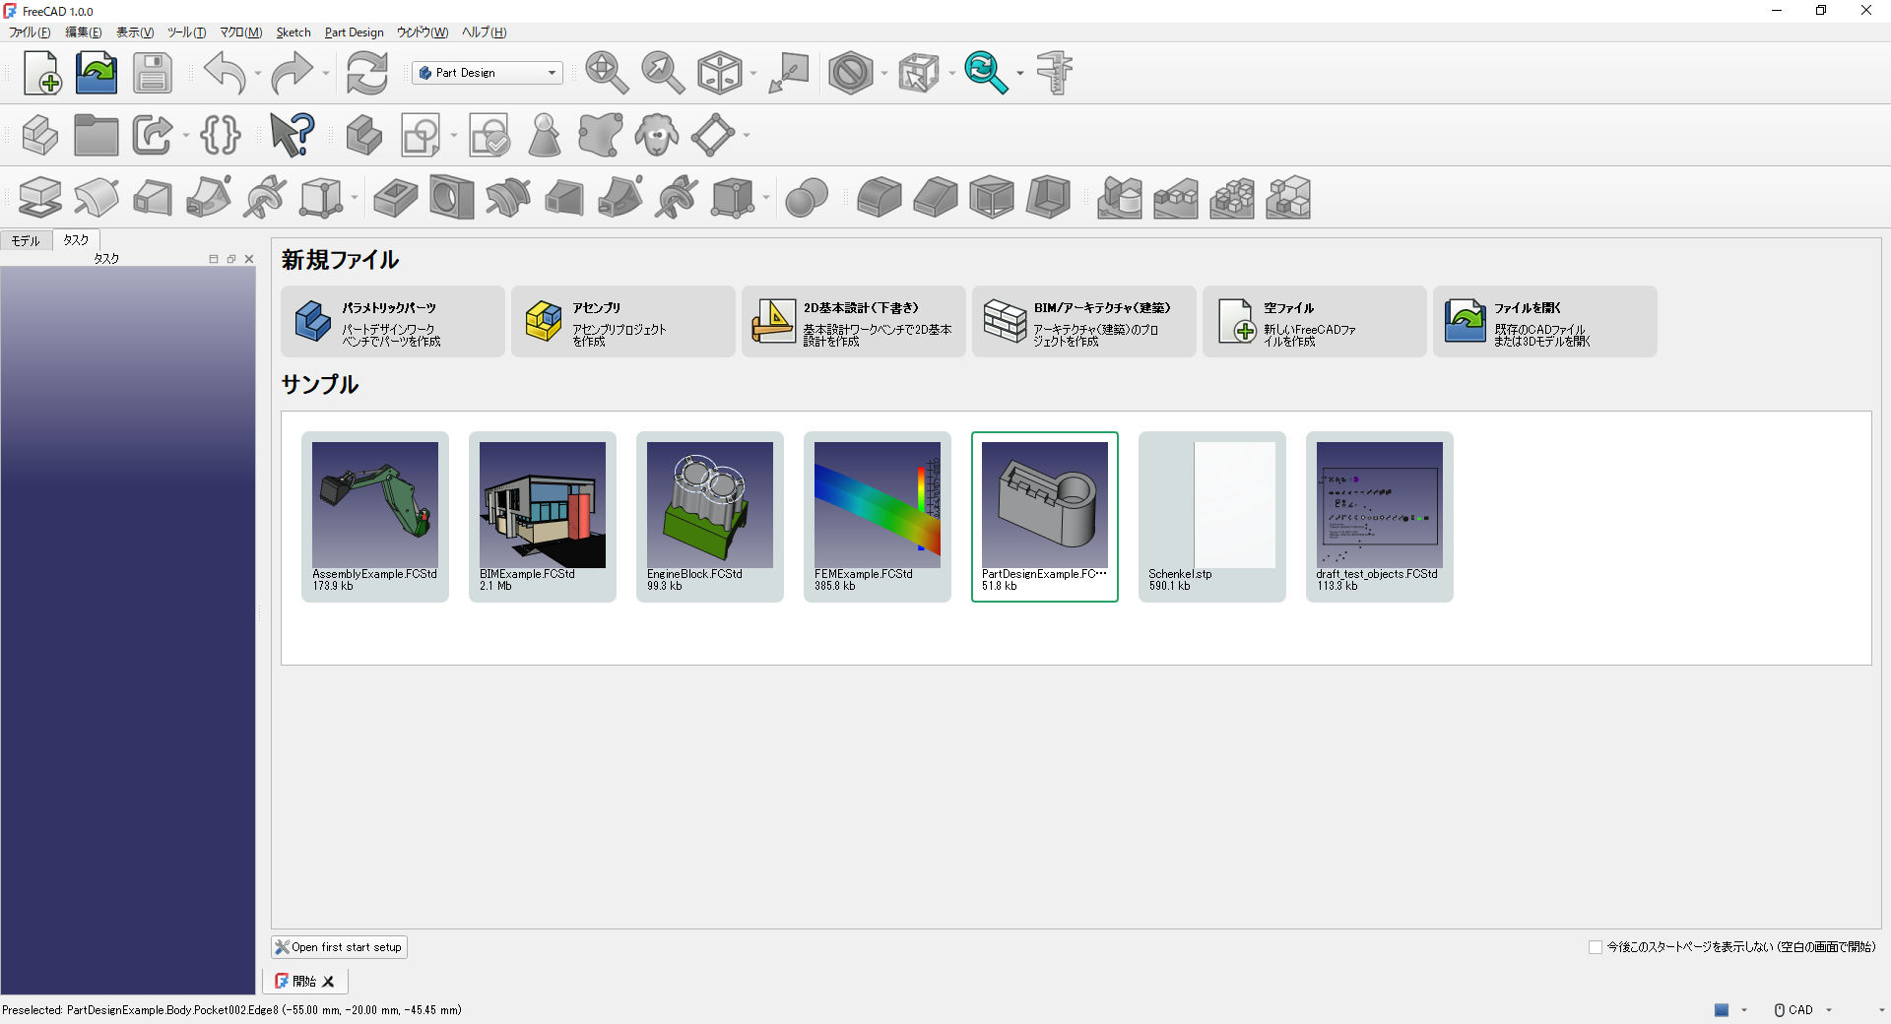
ソフトの主要操作－ソフトの初期設定

